Slide 1
Hazırlayan: MATERYAL SAĞLAMA VE DAĞITIM ŞUBE MÜDÜRLÜĞÜ
KÜTÜPHANE İŞLEMLERİ
ABONE OLUNAN SÜRELİ YAYINA AİT SAYILARIN KÜTÜPHANELER TARAFINDAN
ONAYLAMA İŞLEMİNİN GERÇEKLEŞTİRİLMESİ

Slide 2
MATERYAL SAĞLAMA VE DAĞITIM ŞUBESİ
Kütüphane sorumlularının Dikkatine!
Aktivasyon ve yetkilendirme işlemleri yapılmayan kütüphanelerin olduğu görülmektedir. . Bu işlemlerde sorun yaşayan kütüphane yetkililerinin yaşanan sorunu ivedi olarak kygmsureli@ktb.gov.tr adresine bildirmeleri gerekmektedir.
Süreli yayınların ödemelerinin yapılabilmesi için, sisteme dergi görsellerini yükleyen dergilerin onaylama işlemlerinin Haziran ayı içinde tamamlanması gerekmektedir.
Dergi görselleri yüklenmeyen dergilerin onaylama işleminin yapılmamasına dikkat edilmelidir. . Dergi görselleri yüklenmiş olan ve sayı örnekleri kütüphanelere gönderilmiş olan dergilerin hangi kütüphaneler tarafından onaylanıp onaylanmadığı yayıncının Şubeye teslim ettiği gönderi belgeleri ile ve de ayrıca sistemden, hem ilgili şube hem de yayıncılar tarafından takip edilebilmektedir.

Slide 3
MATERYAL SAĞLAMA VE DAĞITIM ŞUBESİ
Sistemimiz https://ekygm.gov.tr adresinden hizmet vermektedir.

Slide 4
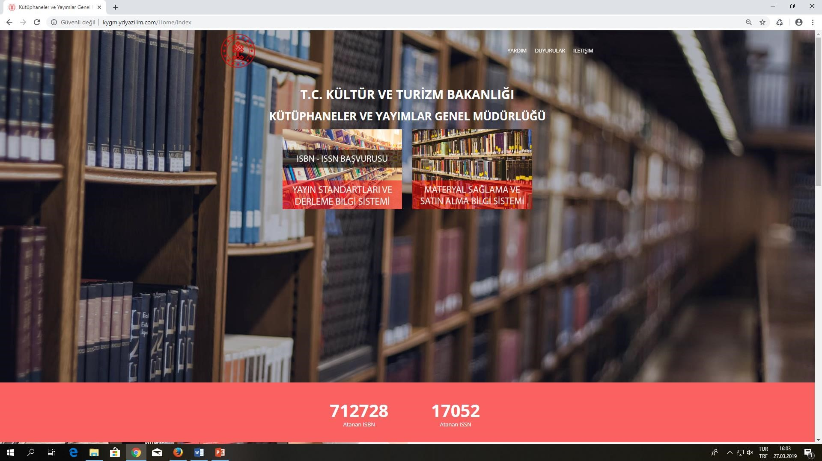
MATERYAL SAĞLAMA VE DAĞITIM ŞUBESİ
Aktivasyon
Materyal Sağlama Şubesi tarafından yürütülen işlemlerle ilgili olarak kütüphaneler tarafından gerçekleştirilecek çalışmalar için Yayın Standartları ve Derleme Bilgi Sistemi’nden aktivasyon işlemini gerçekleştirmesi gerekmektedir. Aktivasyon işlemi gerçekleştirilmeden Materyal Sağlama ve Satın Alma Bilgi Sistemi’nde herhangi bir işlem yapılamaz. Yardım ekranından Kullanıcı Girişi bölümünde belirtilen işlemlerin gerçekleştirilmesi gerekmektedir.

Slide 5
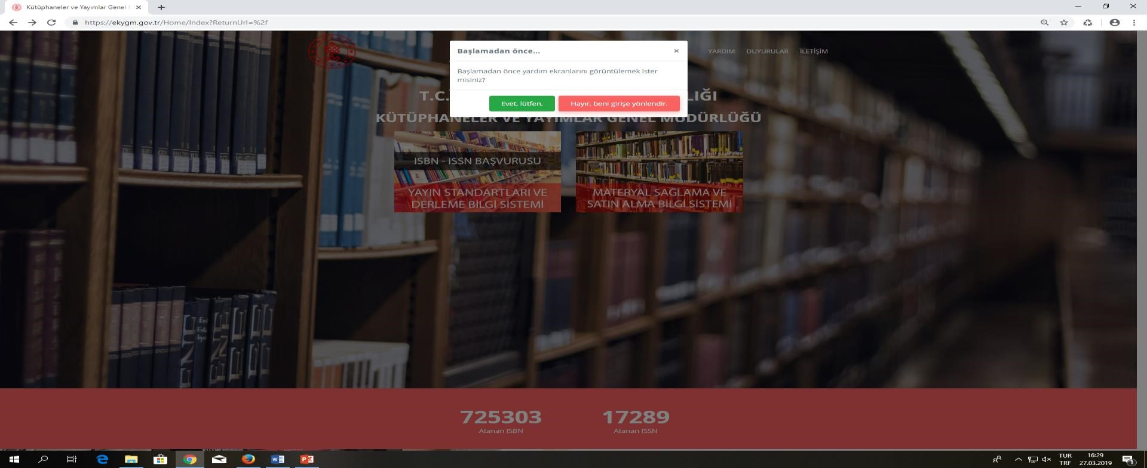
MATERYAL SAĞLAMA VE DAĞITIM ŞUBESİ

Slide 6
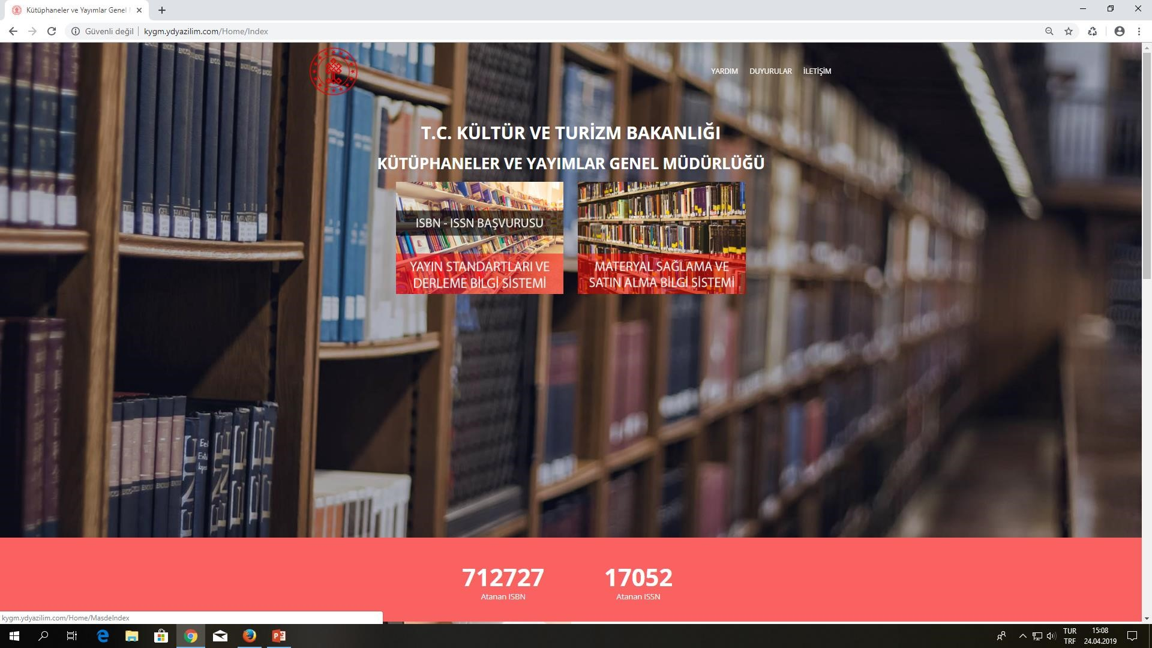
MATERYAL SAĞLAMA VE DAĞITIM ŞUBESİ
Aktivasyon İşlemi
Aktivasyon işlemini tamamlayan kütüphane çalışanları yetkilendirme işlemleri tamamlandıktan sonra Materyal Sağlama ve Satın Alma Bilgi Sistemi’ne girebilirler.

Slide 7
MATERYAL SAĞLAMA VE DAĞITIM ŞUBESİ
Görev Türleri
Materyal Sağlama ve Satın Alma Bilgi Sisteminde kütüphanelerde yapılacak işlemlerle ilgili olarak tanımlanan görev türleri şunlardır;
Kütüphane: İlçe, halk vd. kütüphanelerimizde işlemleri yürütmek için atanacak kişilerin girişi bu görev tanımı seçilerek yapılmalıdır.
İl halk kütüphanelerinde, her işlem için farklı ya da aynı kişi için görev türleri seçilerek atama yapılabilir.
Alım Birimi ISBN (Kitap): Merkezden satın alınarak kütüphanelere gönderilen kitapların kontrol, alım işlemleri ile çoklu ve tekli kitap istek işlemlerini yapacak kişi bu görev tanımı ile atanmalıdır. Alım Birimi ISSN (Süreli Yayın): Merkezden abone olunarak kütüphanelere gönderilen süreli yayın sayılarının takip, alım ile çoklu ve tekli kitap istek işlemlerini yapacak kişi bu görev tanımı ile atanmalıdır.
Alım Birimi Bütçe: Yerinden alım için gönderilen kitap ödenekleri ile ilgili işlemleri yapacak kişi bu görev tanımı ile atanmalıdır.
NOT: Bu sunuda abone olunan süreli yayınlara ait sayıların kütüphane (Alım birimi ISSN) tarafından alım onayı işlemi anlatılacaktır.

Slide 8
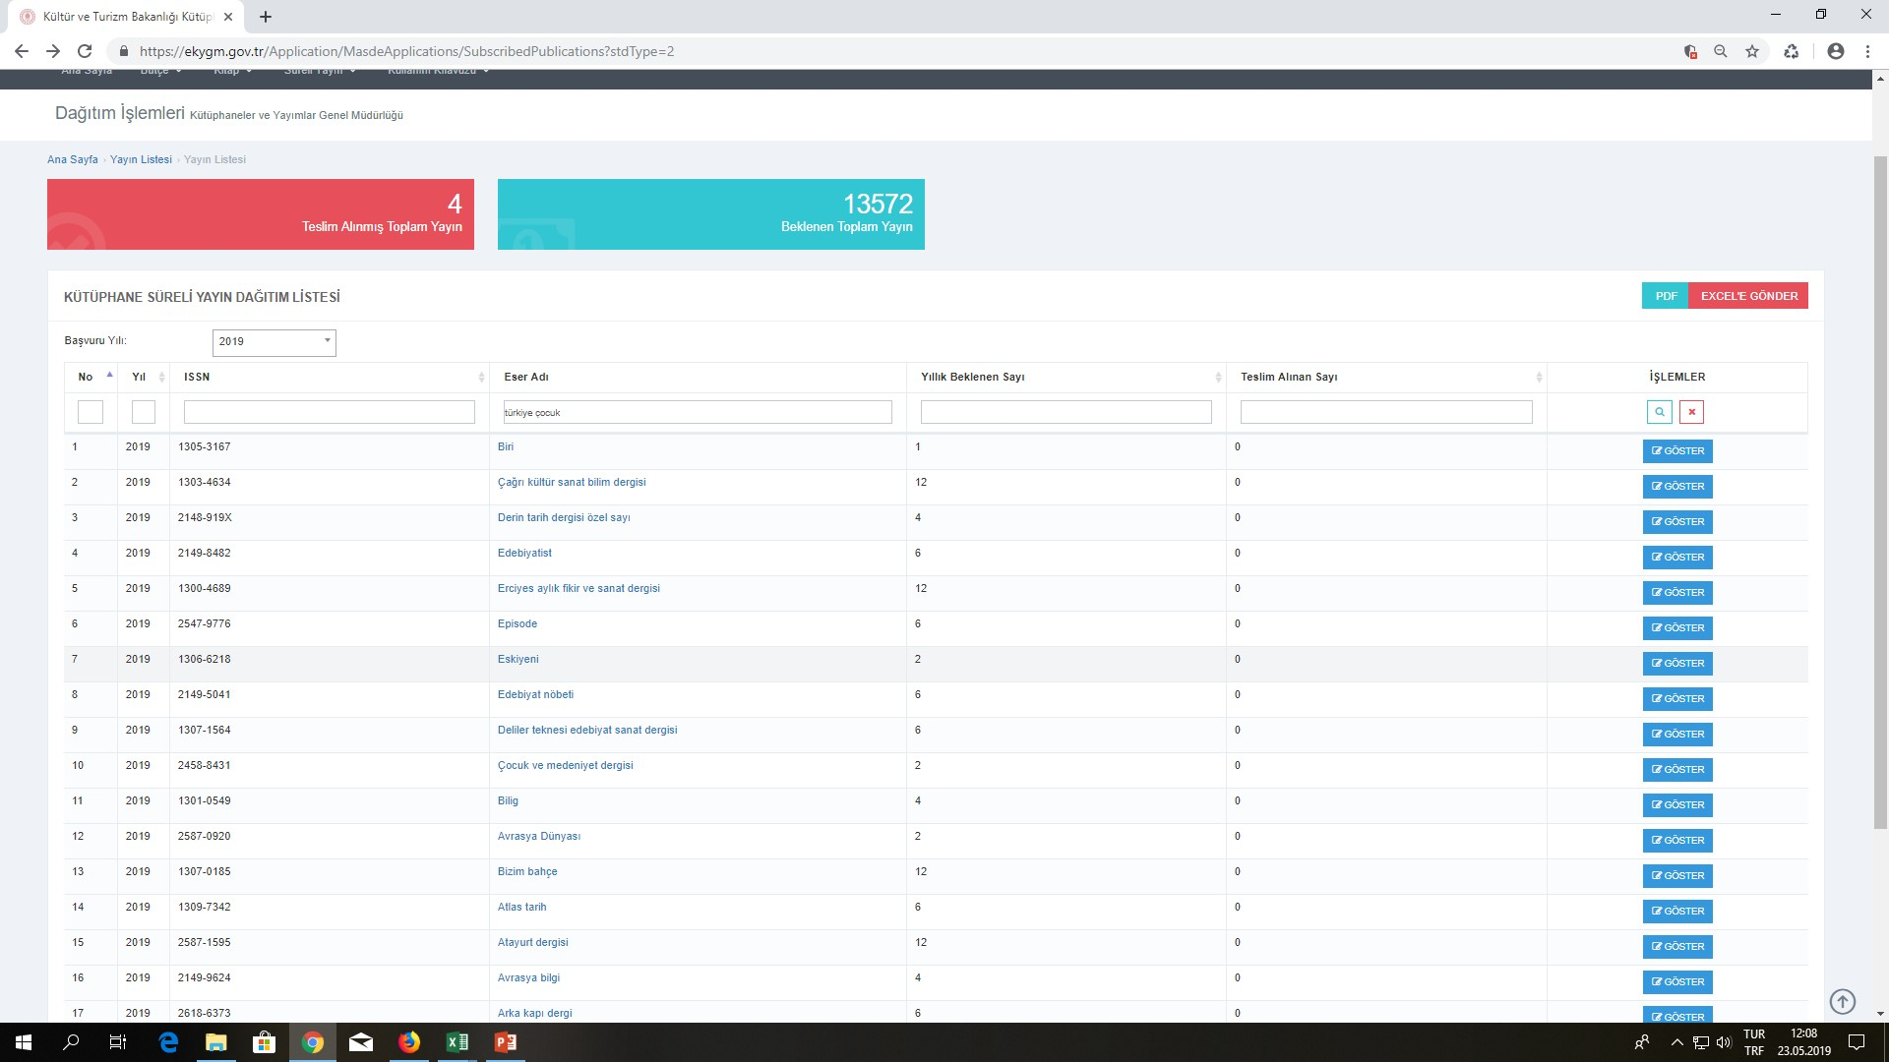
MATERYAL SAĞLAMA VE DAĞITIM ŞUBESİ
Abone olunan süreli yayınların sayı alım işlemleri
Abone olunan süreli yayınlara Süreli Yayın alanından Abone Olunan Yayınlar alanı seçilerek erişilir. Kütüphaneye gelmesi gereken tüm süreli yayınlara o sayfadan erişilebilir.

Slide 9
MATERYAL SAĞLAMA VE DAĞITIM ŞUBESİ
Abone olunan süreli yayınların sayı kontrol işlemleri
Gerekirse, sayı kontrolü için süreli yayının ISSN’den ve süreli yayının adından tarama yapılabilir

Slide 10
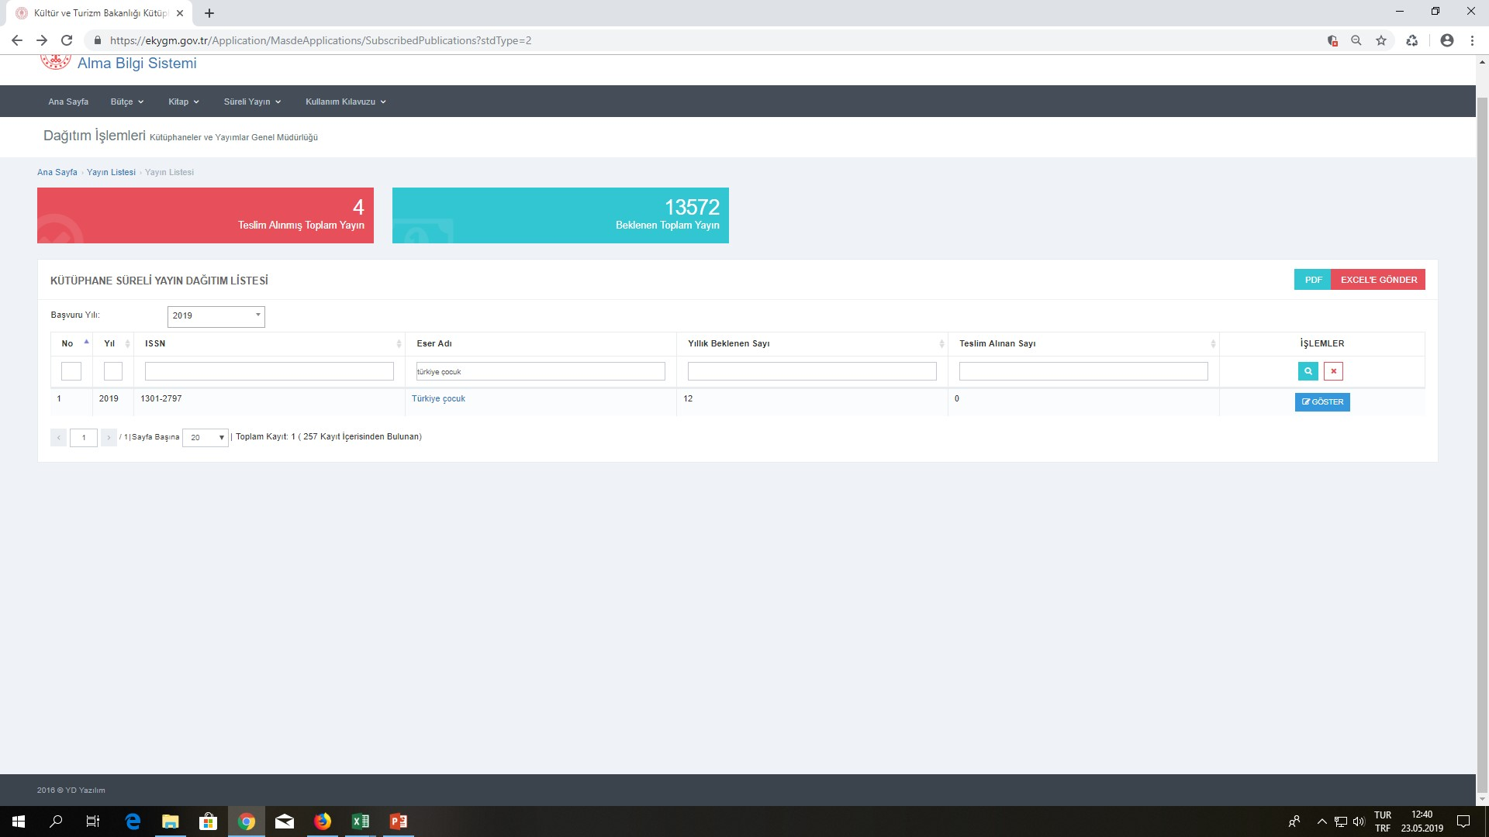
MATERYAL SAĞLAMA VE DAĞITIM ŞUBESİ
Abone olunan süreli yayınların sayı kontrol işlemleri
Gönderilen Sayı
Kontrolü yapılacak süreli yayının sisteme girilmiş sayılarını kontrol için işlemler bölümünün altında süreli yayının karşılık gelen Göster butonu tıklanmalıdır.

Slide 11
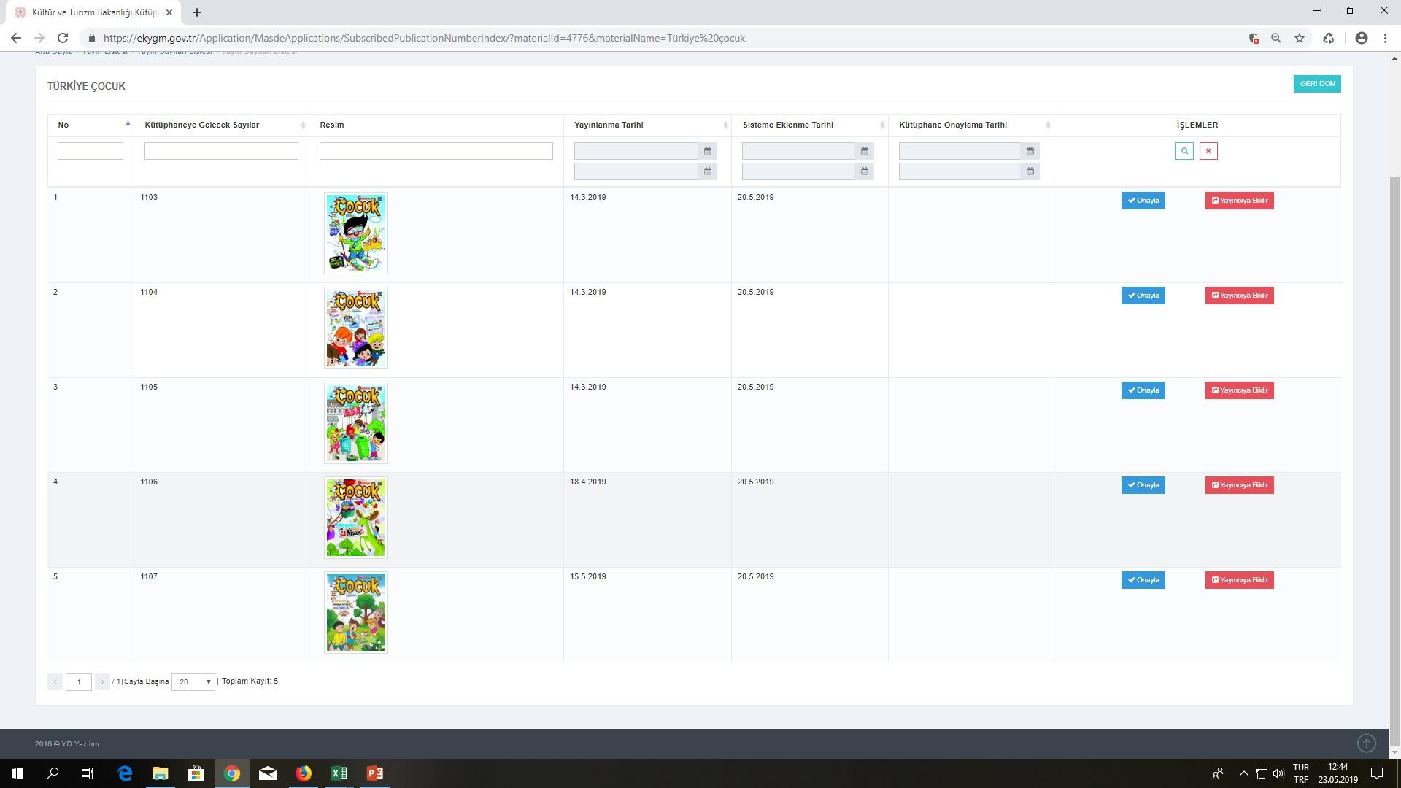
MATERYAL SAĞLAMA VE DAĞITIM ŞUBESİ
Onaylama
Abone olunan süreli yayının kütüphaneye gelmesi gereken sayıların kapak resimleri yayıncısı tarafından mutlaka sisteme yüklenmiş olması gerekmektedir. Kapak resmi yüklenmemiş, ya da doğru olarak yüklenmemiş olan süreli yayınların onaylama işlemi yapılmamalıdır. Her sayı için onaylama işlemi yapılmalıdır.

Slide 12
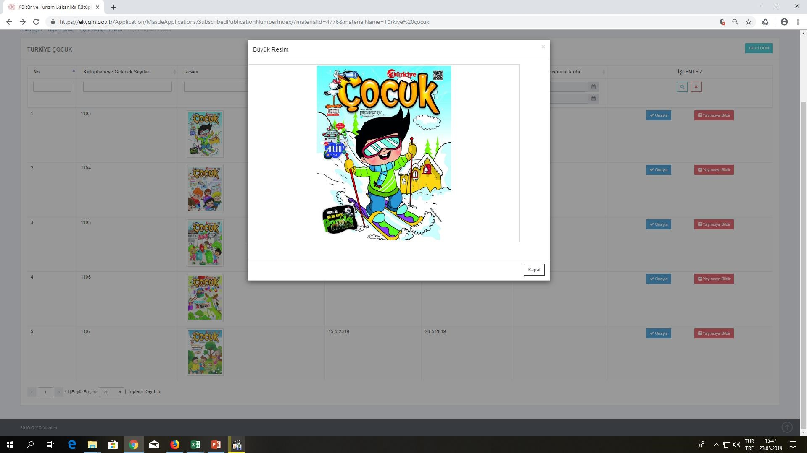
MATERYAL SAĞLAMA VE DAĞITIM ŞUBESİ
Kapak kontrol
Abone olunan süreli yayının kapağının üzerine gelerek tıklarsanız kapağın resmini büyütülmüş olarak görebilirsiniz.

Slide 13
MATERYAL SAĞLAMA VE DAĞITIM ŞUBESİ
Eksik Sayı
Abone olunan süreli yayının bazı sayıları kütüphaneye gelmemesi durumunda yayıncıya bildir alanı işaretlenerek ilgili sayının kütüphaneye ulaşmadığını yayıncıya bildirmeniz gerekmektedir.

Slide 14
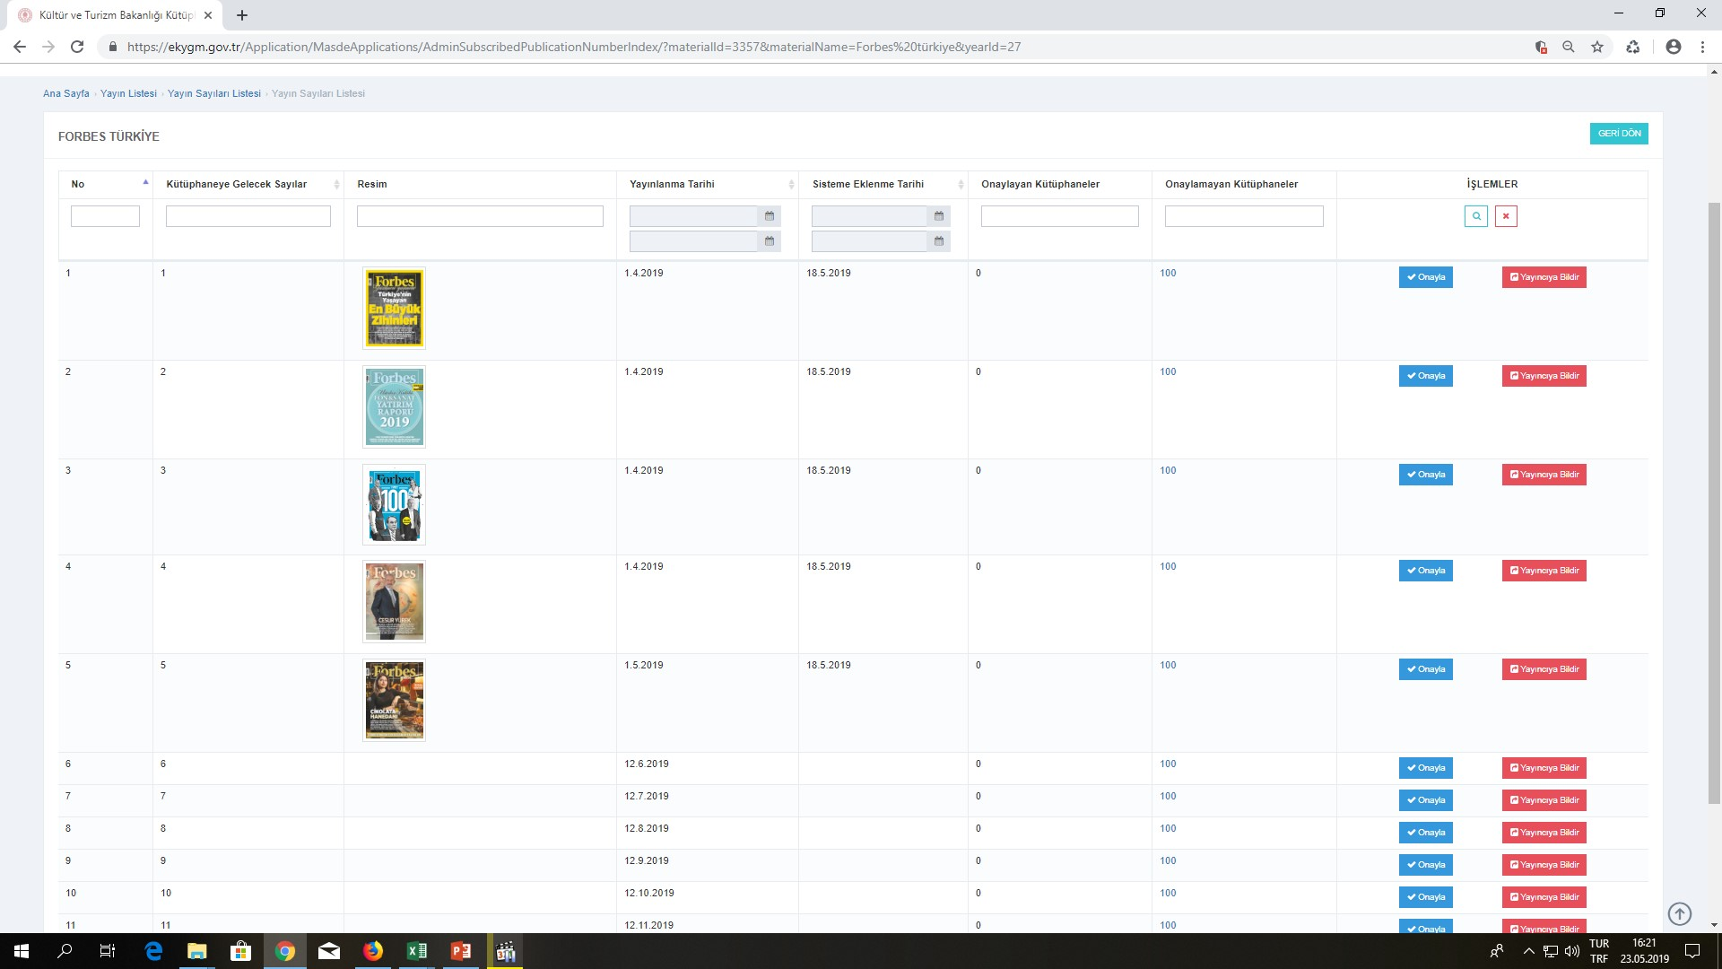
MATERYAL SAĞLAMA VE DAĞITIM ŞUBESİ
Onaylama
Abone olunan süreli yayının gelen sayılarının onaylanması işlemi Materyal Sağlama ve Dağıtım Şubesi tarafından önemle takip edilecektir.
Yayıncılara ödemeler onaylayan kütüphane sayısına göre yapılacaktır.

Slide 15
MATERYAL SAĞLAMA VE DAĞITIM ŞUBESİ
Onaylamayan kütüphaneler
Abone olunan süreli yayının gelen sayıları onaylamamış olan kütüphanelerin listesi hem yayıncı tarafında hem de Materyal Sağlama ve Dağıtım Şubesi tarafından neden onaylamadığı (kütüphane adres değişikliği, geçici kapanma, personel yokluğu vb.) takip edilecektir.

Slide 16
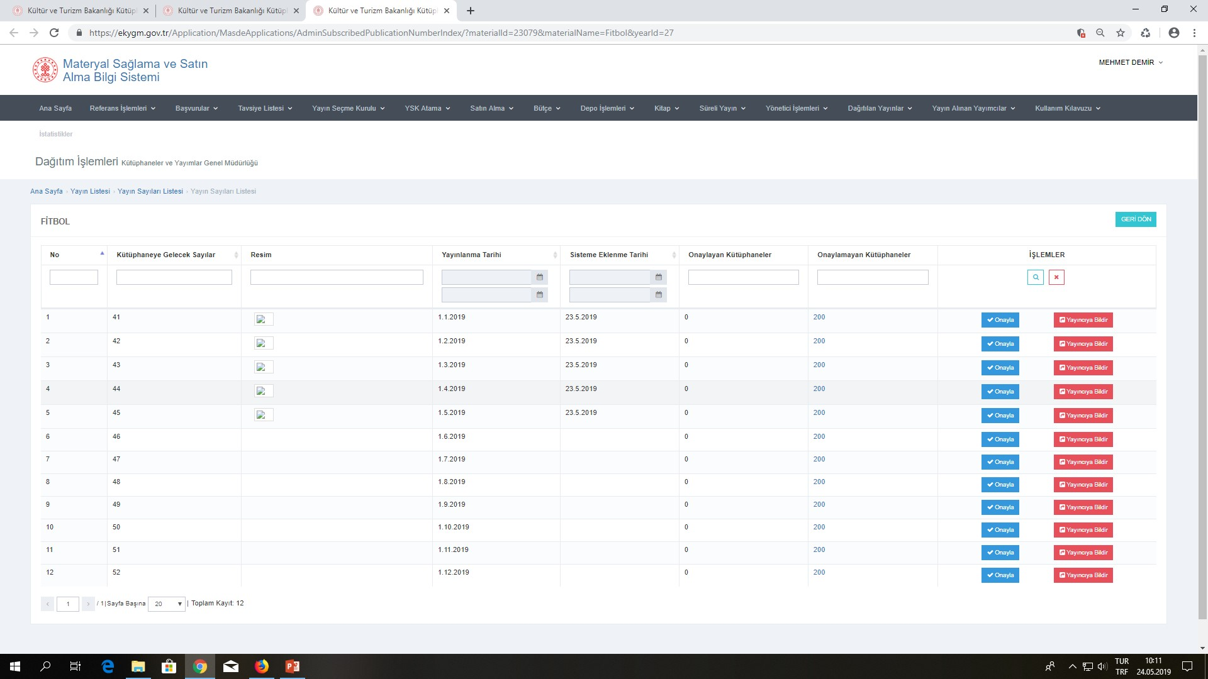
MATERYAL SAĞLAMA VE DAĞITIM ŞUBESİ
Onaylanmaması gereken sayılar
Süreli yayının kapak resimleri her hangi bir şekilde sisteme doğru yüklenmemiş ise bu yayınlar kütüphaneye gelmiş olsa bile alım onayı verilmemelidir. Yayıncıya bildir butonuna basılarak yayıncıya bir sorun olduğu bildirilmelidir.

Slide 17
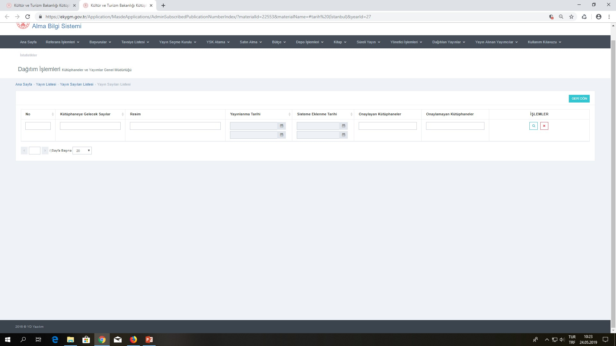
MATERYAL SAĞLAMA VE DAĞITIM ŞUBESİ
Herhangi bir veri olmayan yayınlar
Süreli yayının sayılar bölümüne girdiğinizde yayına ait her hangi bir veri görülmüyorsa bu yayınla ilgili her hangi bir işlem yapmayınız. Mutlaka Materyal Sağlama ve Dağıtım Şubesi’nin kontrolündedir.

Slide 18
MATERYAL SAĞLAMA VE DAĞITIM ŞUBESİ
Abone olunan süreli yayınların ödemeleri; Kütüphaneler ve Yayımlar Genel Müdürlüğü ile yayıncı arasında imzalanmış sözleşmede aşağıda belirtilen maddelere göre yapılmaktadır.
Abone olunan süreli yayınlar, yayın tarihini takip eden yedi (7) gün içinde yayıncısı veya dağıtımcısı tarafından Bakanlıkça bildirilen kütüphanelere gönderilmelidir.
Kütüphanelere gönderilen süreli yayınların bir örneği, gönderi belgelerinin aslı ile birlikte Materyal Sağlama ve Dağıtım Şubesi’ne gönderilmelidir. Ödeme işlemlerinin başlatılabilmesi için yayın örnekleri ve ödeme belgelerinin Materyal Sağlama ve Dağıtım Şubesi’ne teslimi de gerekmektedir.
Çıkış aralığı içerisinde kütüphanelere art arda 2 sayının gönderilmediği ve derleme nüshalarının tamamının teslim edilmediği belirlenen süreli yayınların, abonelik işlemleri iptal edilecek ve Yayıncı herhangi bir hak talebinde bulunamayacaktır.
Ödeme, süreli yayının çıkış aralığı dikkate alınarak Temmuz ve Aralık aylarında olmak üzere iki dönem halinde yapılacaktır. Yıl içinde yapılan 2 ödemeden hariç, sonradan kütüphanelere yapılan gönderiler fatura edilse bile ödeme yapılmayacaktır. 5 Aralık’tan sonra Genel Müdürlüğümüze ulaşan ödemeye esas (fatura, makbuz, gönderi belgeleri vb.) belgelerin ödemeleri yılı içerisinde yapılmayacaktır. Anlaşma 1 Ocak-31 Aralık tarihlerini kapsadığı için, 31 Aralık’tan sonra yapılan gönderilere ve ödemeye esas belgelere herhangi bir ödeme yapılmayacaktır.
Yayıncılara, kütüphanelere gönderilen sayılar kadar ödeme yapılacaktır.
İki sayının bir arada yayınlanması durumunda ödeme tek sayı üzerinden yapılacaktır. (Yılda en fazla iki defa birleşik sayı çıkarılabilir.)

